Slide 1
ESCUELA NORMAL DE EDUCACIÓN PREESCOLAR
Forma Espacio y Medida
Semestre: 2° Sección: D
Unidad de aprendizaje I: El pensamiento geométrico y su enseñanza y aprendizaje, en el plan y programa de estudios de educación preescolar
-Descripción de los organizadores curriculares (estructura curricular)
-Eje sistemático y temas
Aprendizaje esperado:
Justifique y realice el análisis del currículo de Aprendizajes clave en el eje de ubicación espacial y figuras y cuerpos geométricos
Competencias esperadas del perfil de egreso:
Detecta los procesos de aprendizaje de sus alumnos para favorecer su desarrollo cognitivo y socioemocional.
1.2 Establece relaciones entre los principios, conceptos disciplinarios y contenidos del plan y programas de estudio en función del logro de aprendizaje de sus alumnos, asegurando la coherencia y continuidad entre los distintos grados y niveles educativos.
Docente: María Teresa Cerda Orocio
Alumna: Estrella Janeth Sánchez Moncada NL. 19
Saltillo, Coahuila.
23/02/2022

Slide 2
MATRIZ ANALÍTICA DEL CURRICULO DE APRENDIZAJES CLAVE

Slide 3
INTRODUICCIÓN
En “Evidencia de Unidad I” del curso de “Forma, espacio y medida”, se presenta una matriz analítica del currículo de Aprendizajes Clave 2017.
El curso de espacio forma y medida en preescolar está íntimamente ligada a las experiencias que propicien la manipulación y comparación de materiales de diversos tipos, formas y dimensiones, la representación y reproducción de cuerpos, objetos y figuras y el reconocimiento de sus propiedades.
A continuación se nos presentan los ejes, temas aprendizajes y una idea o ejemplo de cómo se trabaja o desarrolla dicho aprendizaje.
Cada una de las columnas que se presenta dentro de la matriz son dirigidas a los docentes que les ayudara a manejar el aprendizaje que se logra alcanzar en los alumnos de preescolar.

Slide 4
EJE | TEMA | NIVEL DE PROFUNIDAD | APRENDIZAJE | ¿QUÉ DEBEN SABER? | ¿QUÉ DEBEN HACER?
Forma, espacio y medida. | Ubicación Espacial | En este tema el aprendizaje al que se pretende llegar es que los estudiantes de preescolar interpreten sus propios sistemas de referencia en términos de ubicación espacial para que puedan comprender que el espacio se puede describir mediante puntos de referencia. Se espera que los alumnos puedan establecer relaciones especiales utilizando sus cuerpos u otros objetos. | Ubica objetos y lugares cuya ubicación desconoce, mediante la interpretación de relaciones espaciales y puntos de referencia | - Comunicar la ubicación de un objeto oralmente, utilizando puntos de referencia y relaciones espaciales para que otros puedan encontrarlo. | -Localice objetos desconocidos y realice movimientos para ir a un destino, siguiendo instrucciones que incluyen el uso de puntos de referencia y relaciones espaciales. -Desplazamientos y trayectorias deben estar representados biográficamente.

Slide 5
 |  |  |  |  | -Organizar las actividades de arriba a abajo en una columna basada en la hora del día. -Organice eventos por valor de una semana y eventos por valor de un mes, anotando eventos familiares y buscando patrones y repeticiones. -Resuelve rompecabezas y trabaja libremente con el tangram. Y empezando por un modelo, con bicolores.

Slide 6
Forma, espacio y medida. | Figuras y cuerpos geométricos | El objetivo de este aprendizaje es desarrollar la percepción geométrica a través de situaciones de resolución de problemas en las que los niños reproduzcan modelos y construyan configuraciones con formas geométricas y cuerpos. | -Reproduce modelos con formas, figuras y cuerpos geométricos. -Construye configuraciones con formas, figuras y cuerpos geométricos | -Mientras trabaja con figuras geométricas, identifique sus características y propiedades, así como establezca similitudes y diferencias entre ellas. | “-Resolver rompecabezas y trabajar libremente con el tangram y con cuadrados bicolores a partir de un modelo. -Reproducir y construir configuraciones a partir de un modelo utilizando diversas figuras geométricas (polígonos regulares, polígonos irregulares y no polígonos) -Reconocer figuras geométricas (cuadrado, rectángulo, rombo, romboide, triangulo, pentágono, hexágono) en objetos.”

Slide 7
Forma, espacio y medida. | Magnitudes y medidas | El objetivo es que los estudiantes tengan experiencias que les permitan comenzar a reconocer e identificar escalas de longitud, capacidad y tiempo a través de situaciones de resolución de problemas que requieren comparaciones directas o no convencionales con el uso de un intermediario. | -Identifica la longitud de varios objetos a través de la comparación directa o mediante el uso de un intermediario -Compara distancias mediante el uso de un intermediario. -Mide objetos o distancias mediante el uso de unidades no convencionales. -Usa unidades no convencionales para medir la capacidad con distintos propósitos. -Identifica varios eventos de su vida cotidiana y dice el orden en el que ocurren. -Usa expresiones temporales y representaciones graficas para explicar la sucesión de eventos | - Reconocer la mayor longitud y capacidad, es decir, entre dos objetos o puntos, así como entre destinatarios. | “-Comparar de manera directa la longitud y capacidad de dos objetos o recipientes. -Experimentar con el uso de unidades de medida no convencionales para obtener el largo, ancho o alto de un objeto; la estatura de una persona; la distancia entre dos puntos determinados o la capacidad de un recipiente. -Anticipar y verificar longitudes y capacidades con el uso de unidades de medida no convencionales.”

Slide 8
 |  |  |  |  | “-Encontrar objetos o recipientes que compartan la misma longitud (en alguna de sus dimensiones) o capacidad.”

Slide 9
CONCLUSION
A lo largo de esta evidencia de unidad, logré comprender las competencias que se establecieron en el curso. Analizando cada una de ellas me di cuenta que es importante reconocer la importancia de estas.
Es fundamental conocer las definiciones, propósitos y ejemplos que se presenta en los plan de Aprendizajes Clave y esta matriz analítica se redacta de una manera detallada cada uno de ellos aspectos que se ven a lo largo de este curso.
En esta primera unidad aprendí los conocimientos que se necesitan para poder realizar un buen y correcto aprendizaje en los estudiantes de preescolar.
Cada una de las columnas y filas que se presentan en la matriz analítica están redactadas de forma personal respecto a lo comprendido,
Este trabajo me pareció muy importante de realizar ya que será la base para las siguientes unidades que se presentaran en este curso,

Slide 10
REFERENCIAS
Secretaría de Educación Pública. (2017a). Aprendizajes Clave para la Educación Integral. Plan y programas de estudio para la educación básica. México:
SEP.(2017b). Aprendizajes Clave para la Educación Integral. Educación Preescolar. Plan y programas de estudio, orientaciones didácticas y sugerencias de evaluación. México

Slide 11
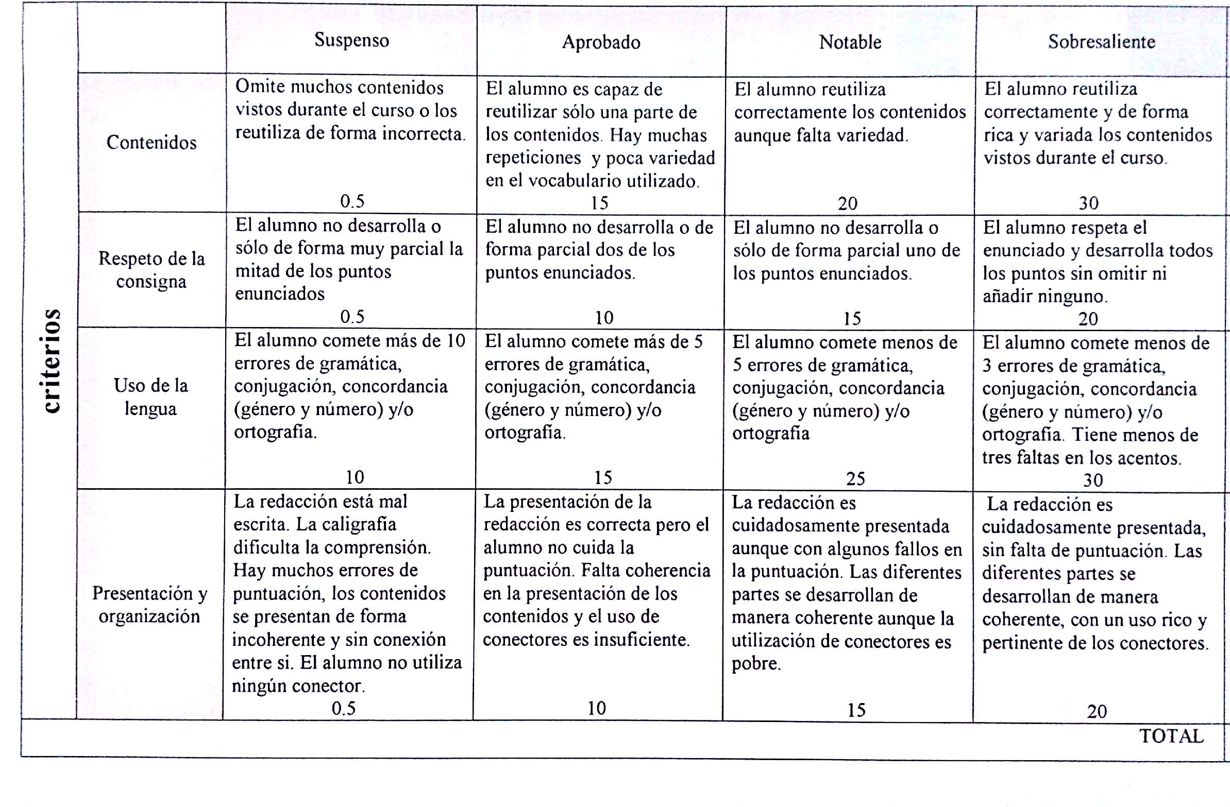
RUBRICA DE EVALUACIÓN

